Slide 1
FUSÉES ET SATELLITES
Conquête spatiale
Structure d’une fusée
Lancement d’un satellite
Satellite TV
Les principaux satellites météorologiques géostationnaires
Satellite Géostationnaire
Satellite Défilants
Solution pour le futur
Nom de l’auteur
OLIVEIRA RODRIGUES Eduarda

Slide 2
CONQUÊTE SPATIALE
+ | Date | Description
Spoutnik 1 | 4 octobre 1957 | Le petit satellite soviétique Spoutnik 1 devient le premier objet satellisé par l'Homme.
Survol de la Lune | 4 janvier 1951 | La sonde soviétique Luna-1 effectue le premier survol de la Lune et devient la première « planète » artificielle.
Premiers pas sur la lune | 21 janvier 1969 | Premiers pas de l'Homme sur la Lune lors de la mission Apollo 11, effectués par Neil Armstrong et Buzz Aldrin.
Ariane | 24 décembre 1979 | Lancement de la première fusée Ariane.
Station internationale | 20 novembre 1998 | Le premier module de la station spatiale internationale (ISS) est mis en place.
Phoenix | 25 mai 2008 | La sonde américaine Phoenix se pose sur Mars.

Slide 3
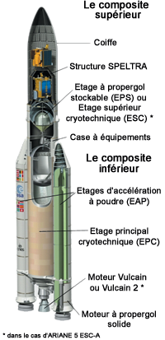
STRUCTURE D’UNE FUSÉE

Slide 4
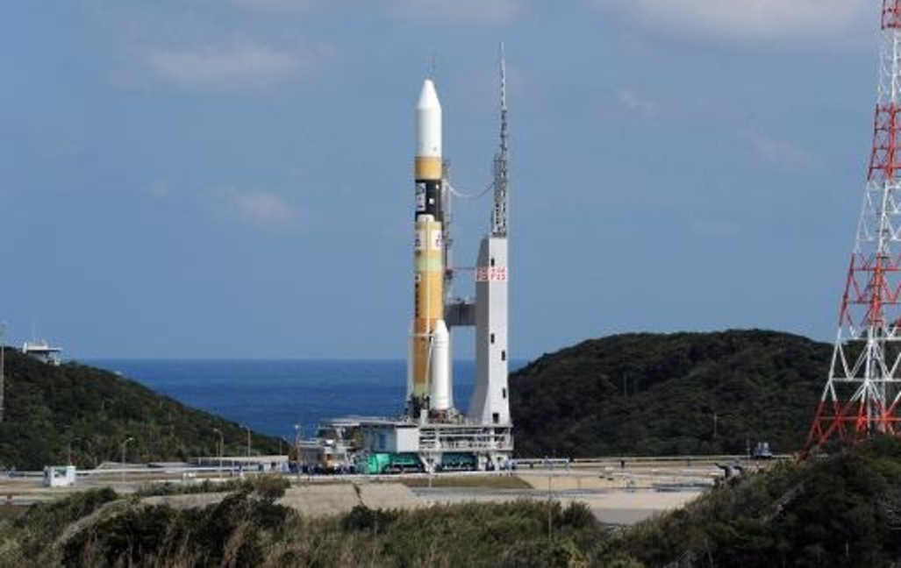
LANCEMENT D’UN SATELLITE

Slide 5
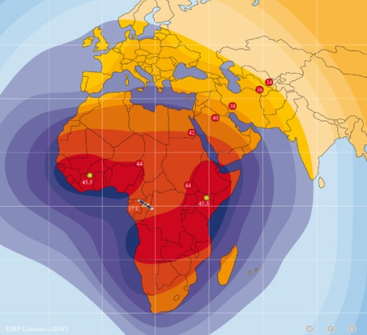
SATELLITE TV
Nom: Amos 5
Photo:
Couverture: EUROPE, AFRIQUE, MOYEN ORIENT
Descriptif:
Lancé le dimanche 11 décembre 2011 par une fusée Proton-M Briz-M, le satellite Amos 5 a été construit par JSC "Academician M.F. Reshetnev" Information Satellite Systems sur une plateforme Ekspress-1000N. Il embarque 18 répéteurs en bande C et 16 répéteurs en bande KU.

Slide 6
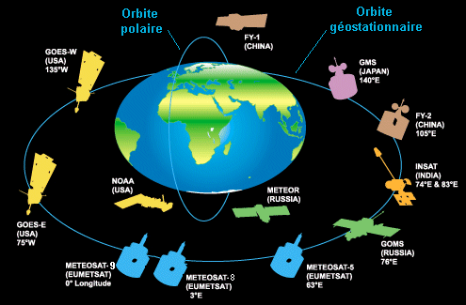
LES PRINCIPAUX SATELLITES MÉTÉOROLOGIQUES GÉOSTATIONNAIRES

Slide 7
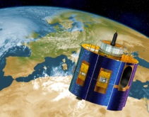
SATELLITES GÉOSTATIONNAIRES
Exemple:
Descriptif:
Les satellites géostationnaires tournent autour de la Terre sur une orbite située dans le plan de l'équateur à près de 36 000 km d'altitude. Ils tournent à la même vitesse angulaire que la Terre autour de l'axe des pôles.

Slide 8
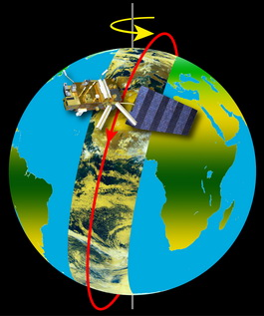
SATELLITES DEFILANTS
Exemple:
Descriptif: L'imageur permet de surveiller les masses nuageuses sur l'ensemble de la Terre et notamment dans les régions polaires (la Scandinavie, par exemple) qui échappent à la vue des satellites géostationnaires. En revanche, comme les satellites défilants ne survolent une région de moyenne latitude que deux fois par jour, on ne peut pas " animer " leurs images pour suivre le mouvement des masses nuageuses.

Slide 9
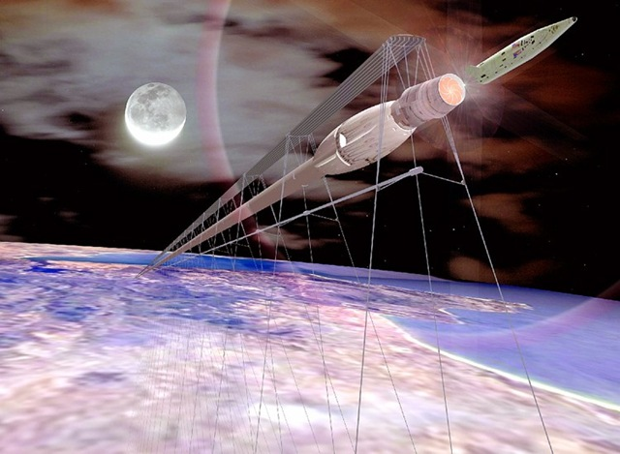
SOLUTION POUR LE FUTUR

